Slide 1
4. Comptabilisation des opérations comptables
4.1. Comptabilisation des recettes et dépenses

Slide 2
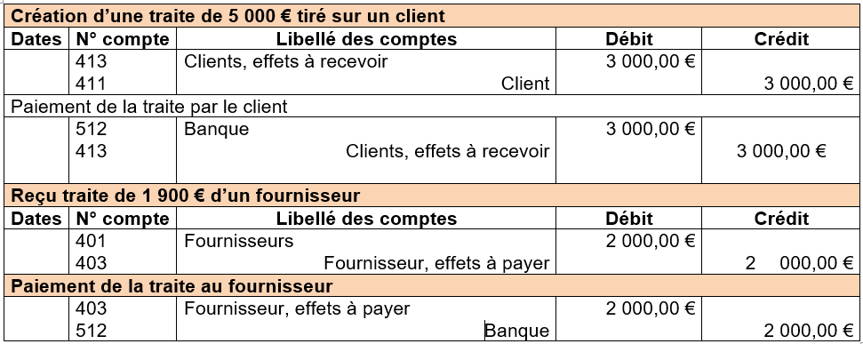
4. Comptabilisation des opérations comptables
4.1. Comptabilisation des effets de commerce

Slide 3
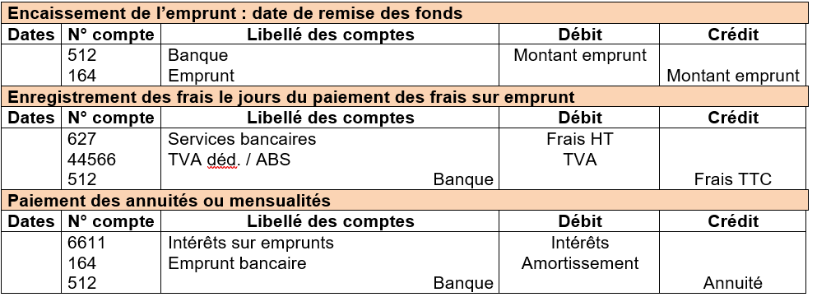
4. Comptabilisation des opérations comptables
4.1. Comptabilisation des emprunts

